Slide 1



Санкт-Петербургское государственное бюджетное профессиональное образовательное учреждение
«Колледж судостроения и прикладных технологий» -
Ресурсный центр
Мастер-класс
«Подготовка наставников на производстве и повышение квалификации педагогов СПО»
Санкт-Петербург
16 марта 2021 г.

Slide 2
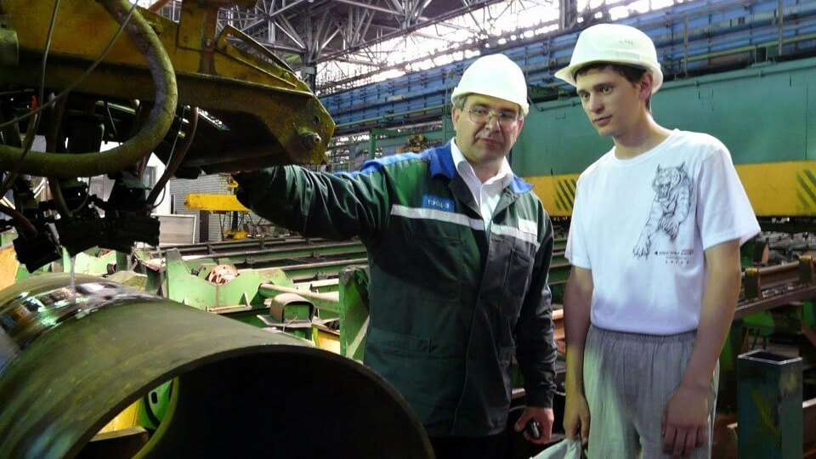
Подготовка наставников от предприятий
Инновационная образовательная программа «Разработка организационно-методической модели внедрения наставничества в колледже и на предприятии в практику подготовки кадров по программам среднего профессионального образования

Slide 3
Дополнительные профессиональные программы повышения квалификации
Преподаватель –
обучающийся
Работодатель
- обучающийся
Обучающийся - обучающийся

Slide 4
Форма наставничества
«Работодатель – обучающийся»
Создание рабочей группы
Определение целей и задач
Формирование содержания
Определение необходимых условий

Slide 5
Наставник
Большой опыт работы
Неравнодушный профессионал
Высокая квалификация
Отношение к обучающемуся как к равному и потенциальной будущему коллеге
Активная жизненная позиция
Развитые коммуникативные навыки

Slide 6
Наставник должен знать
Особенности организации образовательного процесса
Единство формирования ОК и ПК;
Созданная образовательная культура, частью которой является корпоративная культура предприятия;
Выстраивание образовательного процесса (этапы: целеполагание, планирование, реализация, анализ, рефлексия);
Определение стратегии общения
2. Составление общей дидактической схемы занятия
Постановка задачи;
Выработка алгоритма выполнения задания;
Выбор средств для выполнения задания;
Самооценивание;
Внешнее оценивание;
Анализ
(Пункты могут меняться в зависимости от психо-физических особенностей обучающихся)

Slide 7
Наставник должен знать
3. Учет возрастных особенностей обучающихся.
4. Разрешение конфликтов (работа с возражениями и сопротивлением).
5. Воспитательный аспект (формирование самостоятельности и ответственности)
работы должны соответствовать целям обучения;
работы типичны для профессии;
работы разнообразны;
работы направлены на совершенствование умений, знаний;
время выполнения работ приближается к реальному.
6. Обратная связь и рефлексия

Slide 8
Задачи, поставленные перед
наставником от производства
Помощь обучающимся в раскрытии и оценке своего потенциала
Повышение осознанности в вопросах выбора профессии и т.д.
Развитие лидерских и др.навыков и метакомпетен
ций
Помощь в приобретении опыта

Slide 9
Дополнительная профессиональная программа повышения квалификации
наставников от производства
24 часа
Роль наставничества
Специфика обучения наставляемых
Коммуникация как инструмент наставничества
Постановка целей и задач наставляемым
Формирование трудовых навыков

Slide 10
Спасибо
за
внимание

